Slide 1
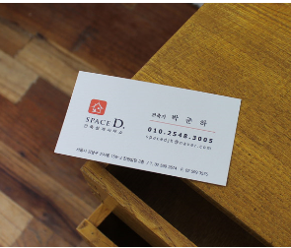
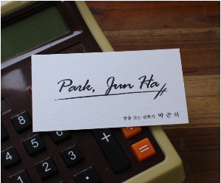
명함시안 1
전면 (H&T 홈피 주소 검정으로)
후면
Happy & Together
www.hnt.pe.kr
Your MICE & Tour Planner in Korea
Votre Agence réceptive & Partenaire MICE en Corée

